Slide 1
السلام عليكم و رحمة الله
أهلا و سهلا

Slide 2
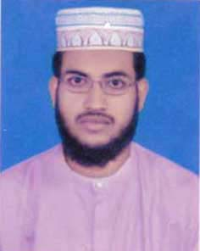
تعريف
الصف الثامن من الداخل
مادة: اللغة العربية الاتصالية
الموضوع: المسجد النبوي
الوقت: 40 دقيقة
محمد طريق الإسلام
محاضر
مدرسة الصديقية الكامل بزينيده
زينيده
رقم المتجول: 01719974932

Slide 3
পরিচিতি
শিক্ষক পরিচিতি
মোঃ তরিকুল ইসলাম
প্রভাষক
ঝিনাইদহ সিদ্দিকীয়া কামিল মাদ্রাসা, ঝিনাইদহ।
মোবাইল: 01719974932
পাঠপরিচিতি
বিষয়ঃ আরবি ১ম পত্র
শ্রেনিঃ দাখিল ৯ম শ্রেণি
অধ্যায়: ৪র্থ অধ্যায়
সময়: ৪০ মিনিট

Slide 4
المسجد النبوي

Slide 5
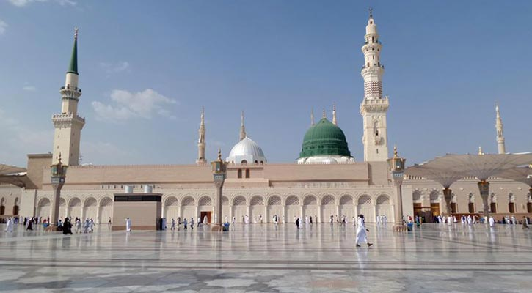

Slide 6
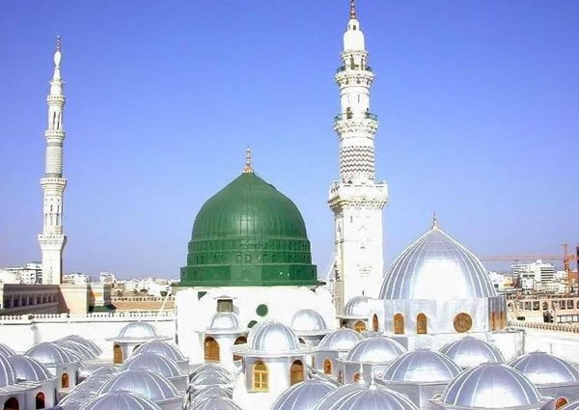

Slide 7
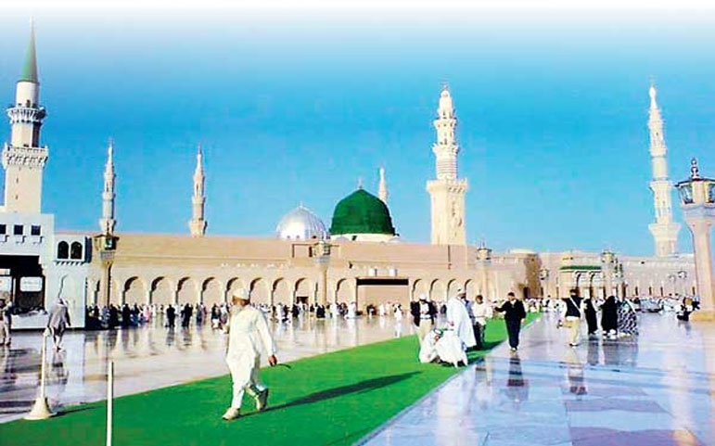

Slide 8
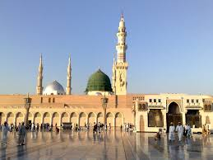

Slide 9
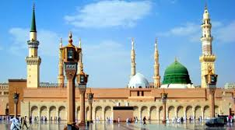
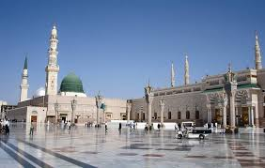

Slide 10
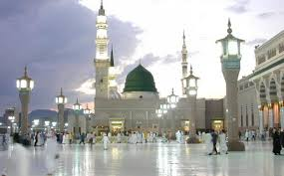

Slide 11
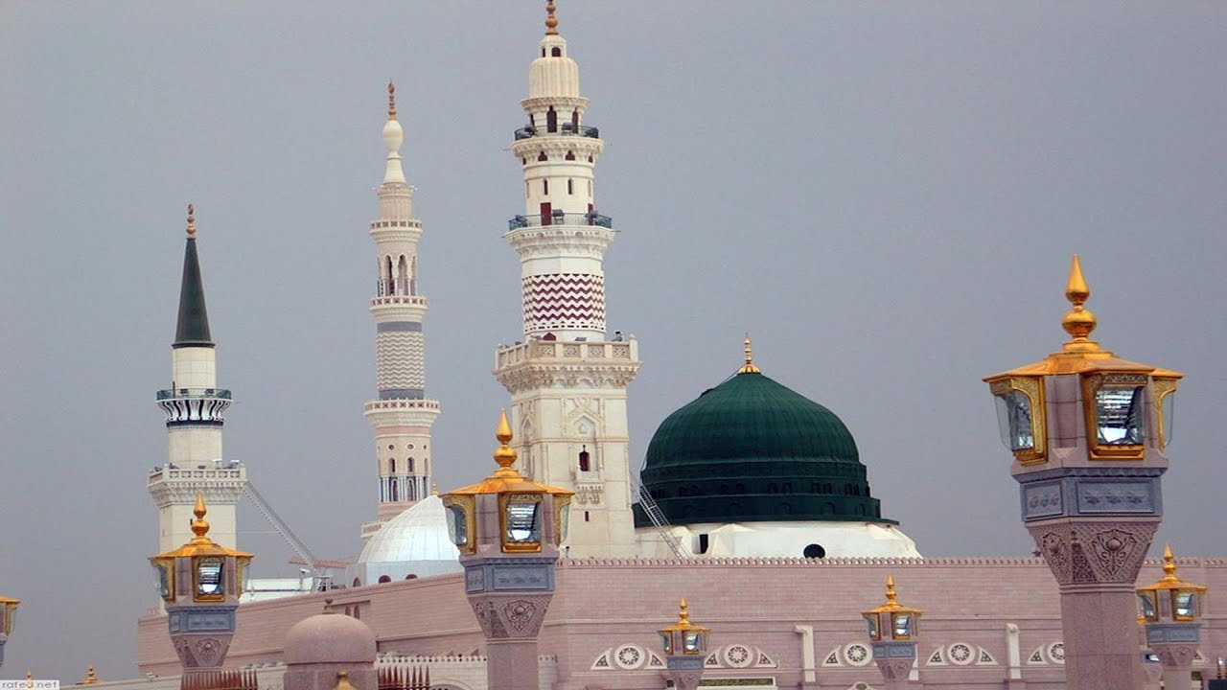

Slide 12
نتائج التعلم
بعد نهاية هذا الدرس يعلم الطلاب.......
لماذا يسافر المسلمون إلى بيت الله الحرام بمكة المكرمة؟
بماذا تشتهر المدينة المنورة؟
أين يقع قبر النبي (ص)؟
أين تقع الروضة الشريفة في المسجد النبوي؟

Slide 13
القراءة التوجيهية
أقرأ المقالة\القصة على الطلاب كقراءة توجيهية

Slide 14
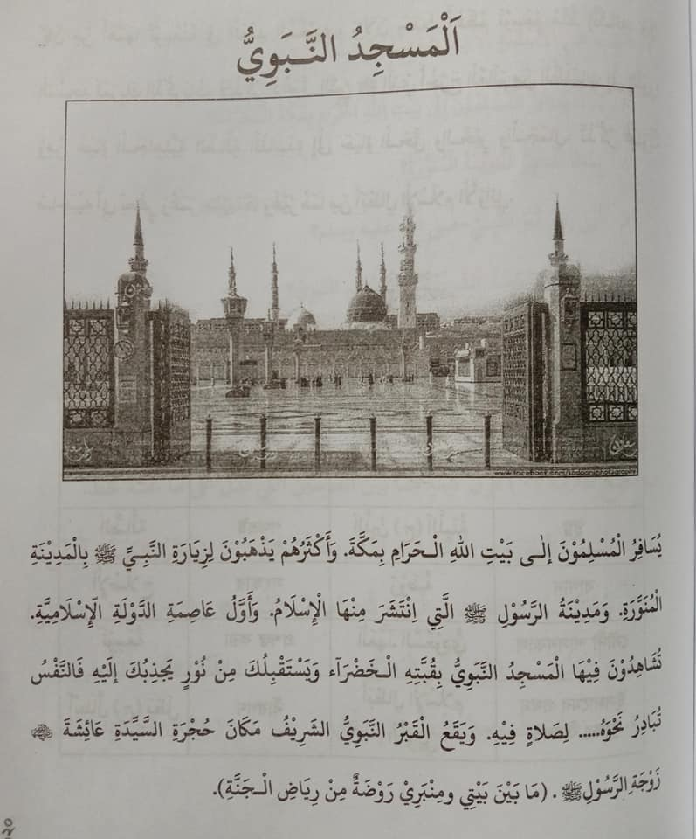

Slide 15
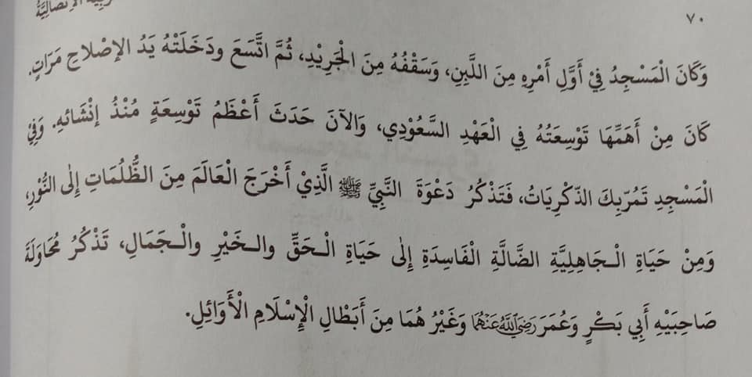

Slide 16
القراءة الجهرية (العمل الانفرادي)
أمر الطلاب لقراءة القصة جهرا.

Slide 17
القراءة الصامتة (العمل الانفرادي)
أمر الطلاب لقراءة القصة صامتين. وأمرهم
لوضع الخط تحت الكلمات الجديدة بالرصاص

Slide 18
بيان معاني الكلمات الجديدة (العمل الجماعي)
أقسم الطلاب إلى ثماني مجموعات. أمرهم لاستخراج الكلمات الجديدة عند الجميع في المجموع بعد المناقشة بينهم.

Slide 19
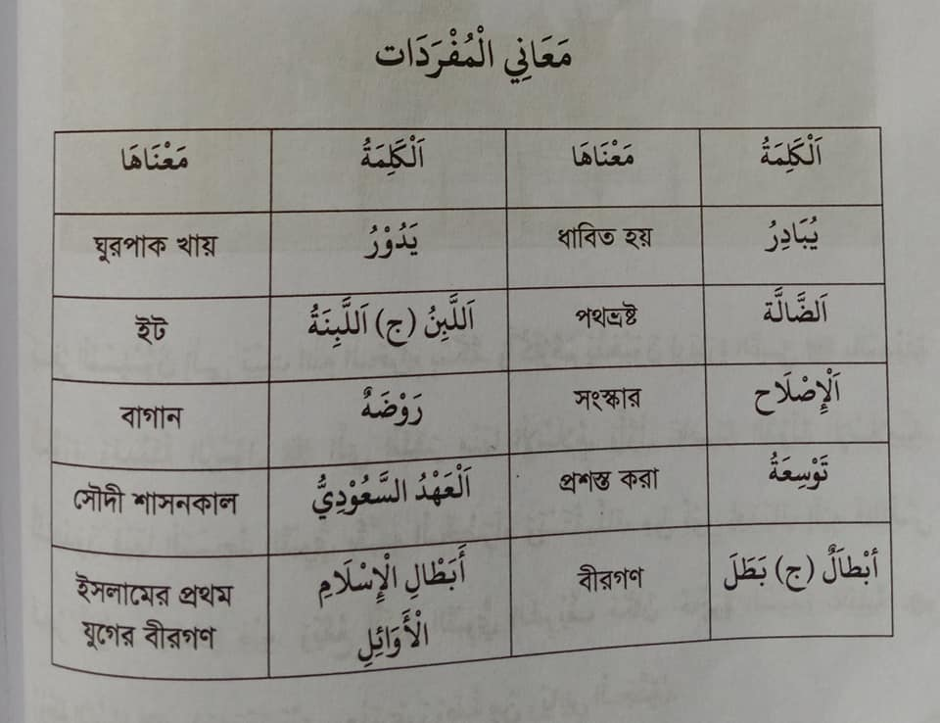

Slide 20
التقييم
كون جملا مفيدة من عندك بالكلمات التالية:
الجمل | الكلمات
 | تشاهد
 | حجرة
 | عاصمة
 | أخرج
 | الفاسدة

Slide 21
الواجب المنزلي

Slide 22
1- صف عن المدينة المنورة في خمسة أسطر-
2- صف عن المسجد الذي في قريتك في خمسة أسطر-

Slide 23
شكرا للجميع

